Slide 1
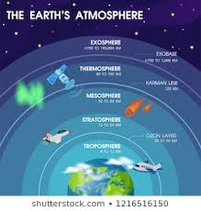
স্বা
গ
ত
ম

Slide 2
পরিচিতি
আবদুল মাবুদ
সহকারী শিক্ষক বিজ্ঞান
শাহ ওয়ালীউল্লাহ ইনস্টিটিউট
জামালখান চট্টগ্রাম
7ম বিজ্ঞান অধ্যায় ১৪ পাঠ ১ও২

Slide 3
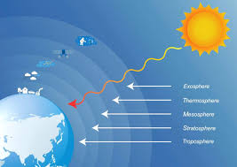
ছবিতে আমরা কী দেখতে পাই ?
পৃথিবীর বায়ুমণ্ডল

Slide 4
পাঠ শেষে শিক্ষার্থীরা ---
১। পৃথিবীর বায়ুমণ্ডল কী তা বলতে পারবে।
২। বায়ুমণ্ডলের বিভিন্ন উপাদান ব্যাখ্যা করতে পারবে।
৩। বায়ুমণ্ডলের বিভিন্ন স্তর বিশ্লেষণ করতে পারবে।

Slide 5
ভিডিও দেখি
Notes:
শিক্ষক মহোদয় বিষয়গুলো ব্যাখ্যা করে বুঝিয়ে দিবেন ।

Slide 6
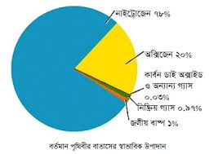
আরও কিছু তথ্য জানি ---
বায়ুমণ্ডলের উপাদানসমূহ
নাইট্রোজেন ৭৮%
অক্সিজেন ২০.৯%
কার্বন ডাই অক্সাইড ০.০৩%
নিষ্ক্রিয় গ্যাস (নিয়ন, আর্গন, ওজোন ইত্যাদি) ০.৯৭%
জলীয় বাষ্প ও অন্যান্ন ১.১%

Slide 7
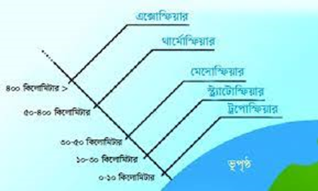
বায়ুমণ্ডলের স্তরসমূহ
বায়ুমণ্ডলের স্তরভিত্তিক বিস্তৃতি
বায়ুমণ্ডলের প্রধান স্তর ৪ টি
ট্রপোমণ্ডল – ভূপৃষ্ঠ থেকে ১১কি.মি.
স্ট্রাটোমণ্ডল – ১১ থেকে৩৯কি.মি.
মেসোমণ্ডল – ৩৯ থেকে ৬০কি.মি.
তাপমণ্ডল – ৬০ থেকে ৪০০কি.মি.
এছাড়া উপরের স্তরকে আলাদা মণ্ডল হিসেবে বিবেচনা করা হয়।

Slide 8
বায়ুমণ্ডলের স্তরভিত্তিক উপাদানসমূহ
স্তরের নাম | উপাদান
ট্রপোমণ্ডল | অক্সিজেন, নাইট্রোজেন, কার্বন ডাই-অক্সাইড, জলীয় বাষ্প ইত্যাদি
স্ট্রাটোমণ্ডল | ওজোন গ্যাস ও হালকা বায়ু
মেসোমণ্ডল | কম তাপমাত্রা ও অতি অল্প বায়ু
তাপমণ্ডল | প্রচণ্ড তাপ ও তরঙ্গ প্রতিফলক আয়ন

Slide 9
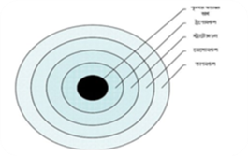
ভূ-পৃষ্ঠ
ট্রপোমণ্ডল
স্ট্রাটোমণ্ডল
মেসোমণ্ডল
তাপমণ্ডল

Slide 10
বায়ুমণ্ডলঃ পৃথিবীর চারপাশের প্রধানত নাইট্রোজেন ও অক্সিজেন সমৃদ্ধ যে বায়বীয় অংশটি রয়েছে তাই বায়ুমণ্ডল।
বায়ুমণ্ডলের প্রধান স্তর চারটি। সেগুলো হচ্ছে -
ট্রপোমণ্ডলঃ বায়ুমণ্ডলের সবচেয়ে গুরুত্বপূর্ণ স্তর এটি। এই স্তরে মানুষ ও অন্যান্ন জীবের জীবন প্রভাবিত করে এমন সব ঘটনা ঘটে। এই স্তরে মেঘ, বৃষ্টি, বায়ু প্রবাহ, ঝড়, কুয়াশা এসব হয়।একে ক্ষুদ্ধমণ্ডলও বলে।
স্ট্রাটোমণ্ডলঃ এই স্তরের ওজোন গ্যাস সূর্যের ক্ষতিকর রশ্নি থেকে আমাদেরকে রক্ষা করে। এর অপর নাম শান্তমণ্ডল।
মেসোমণ্ডলঃ এই স্তরের উচ্চতা বাড়ার সাথে সাথে বায়ুর তাপমাত্রা কমতে থাকে এবং পরের স্তরে আবার তাপমাত্রা বাড়ে।
তাপমণ্ডলঃ এই স্তরে প্রচণ্ড তাপ এবং বেতার তরঙ্গ প্রতিফলিত হয়।

Slide 11
মূল্যায়ন
সংক্ষিপ্ত প্রশ্নঃ
১। স্ট্রাটোমণ্ডলের প্রধান উপাদান কী? ওজোন গ্যাস
২। প্রায় বায়ুশূন্য স্তর কোনটি ? তাপমণ্ডল
৩। সবচেয়ে গুরুত্বপূর্ণ স্তর কোনটি ? ট্রপোমণ্ডল
৪। সবচেয়ে তাপ কম কোন মণ্ডলে ? মেসোমণ্ডলে
অপর পৃষ্টা দ্রষ্টব্য

Slide 12
মূল্যায়ন
বহু-নির্বাচনী প্রশ্নঃ
৫। বেতার তরঙ্গ প্রতিফলিত হয় কোন স্তর থেকে?
ক) ট্রপোমণ্ডল খ) স্ট্রাটোমণ্ডল গ) মেসোমণ্ডল ঘ) তাপমণ্ডল
৬। হালকা বায়ু থাকে –
i) ট্রপোমণ্ডলে ii) স্ট্রাটোমণ্ডলে iii) মেসোমণ্ডলে
নিচের কোনটি সঠিক ?
ক) i ও ii খ) i ও iii গ) ii ও iii ঘ) i, ii ও iii

Slide 13
বাড়ীর কাজ
বায়ুমণ্ডলের গুরুত্বপূর্ণ স্তরটি চিহ্নিত করে এর বৈশিষ্ট্য বিশ্লেষণ কর।

Slide 14
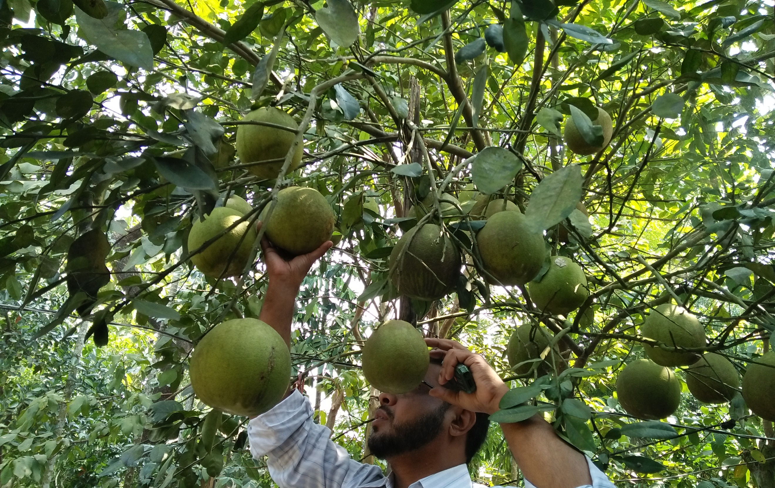
ধ ন্য বা দ

